Slide 1
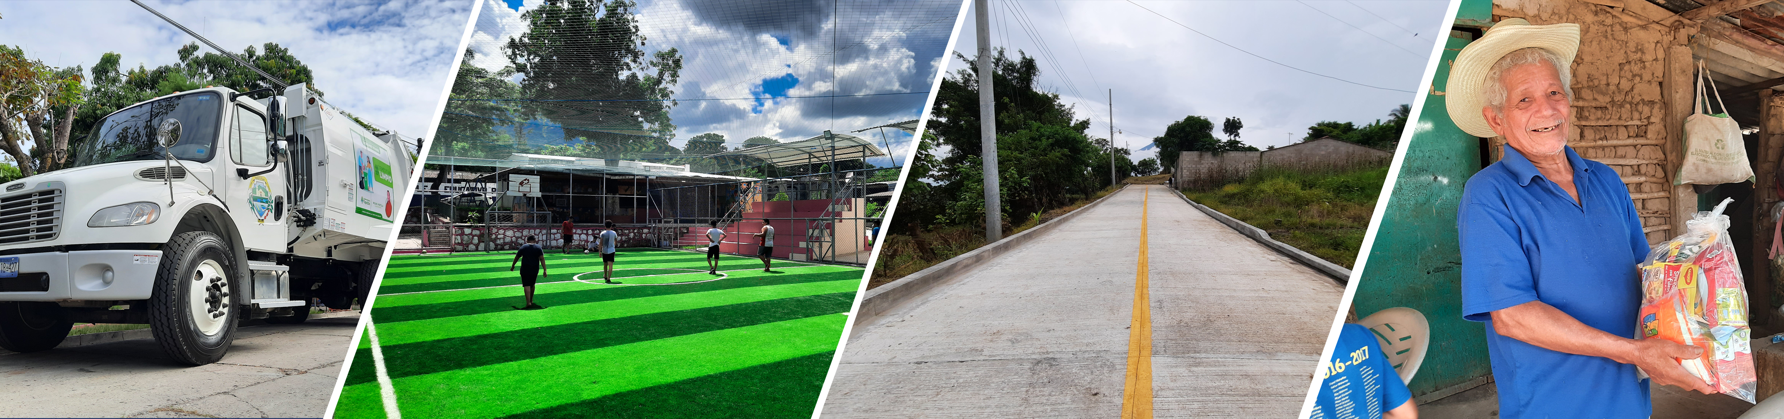

TRASPASO MUNICIPAL
Y RENDICIÓN DE CUENTAS DEL PERIODO 2018/2021

Slide 2

Informe de Cuentas Corrientes.
Informe de Tesorería.
Informe de UACI.
Informe de Contabilidad.
Informe de la Clínica Municipal.

Slide 3

Informe de
Cuentas Corrientes.

Slide 4
INGRESOS DE NEGOCIOS
INGRESO DE NEGOCIOS
Enero | $10,188.15
Febrero | $10,188.96
Marzo | $10,188.91
Abril | $176.91
TOTAL | $30,742.93

Slide 5
RESUMEN DE INGRESOS POR TASAS MUNICIPALES
(Desde Enero hasta Abril)
RESUMEN DE INGRESOS
INGRESO POR TASAS | $14,710.13
INGRESO POR FIESTAS | $735.51
TOTAL | $15,445.64

Slide 6
RESUMEN DE ESTADOS DE MORA POR TASAS MUNICIPALES
(Desde Enero hasta Abril)

Slide 7
INFORME DE INGRESOS Y BASES
IMPONIBLES TASAS POR SERVICIO PUBLICO
N° CONTRIBUYENTES | SERVICIO | EN TARJETA MENSUAL | PROMEDIO DE INGRESO MES | DIFERENCIA
289 | ALUMBRADO PUBLICO | $ 535.37 | $286.42 | $248.95
411 | ASEO PUBLICO | $ 953.57 | $591.78 | $361.79
411 | DISPOSICION FINAL | $ 876.77 | $548.50 | $328.27
285 | PAVIMENTO | $ 151.98 | $80.43 | $71.55
607 | AGUA POTABLE | $ 4,661.76 | $3,118.08 | $1,543.68
 |  | $ 7,179.45 | $4,625.22 | $2,554.23

Slide 8
POTENCIACION DE PAGOS DE IMPUESTOS MUNICIPALES
CONCEPTO | CANTIDAD | PAGO POTENCIAL MENSUAL | PAGO POTENCIA ANUAL
COMERCIO | 89 | $ 207.33 | $2,487.96
SERVICIOS | 8 | $ 29.22 | $350.64
INDUSTRIAS | 4 | $ 10,001.72 | $120,020.64
FINANCIERAS | 0 | 0 | 0
TOTAL | 101 | $ 10,238.27 | $122,859.24

Slide 9
MONTO TOTAL DE MORA
$93,340.46

Slide 10
Informe de
Tesorería.

Slide 11
DEUDA INSTITUCIONAL POR SALARIOS Y POVEEDORES.
CONCEPTO | DEUDA ACUMULADA
SALARIOS DE PERSONAL PERMANENTE | $ 114,621.52
AGUINALDO DICIEMBRE 2020 | $ 23,610.51
INCENTIVOS A EMPLEADOS | $ 3,000.00
INDEMNIZACIONES AL PERSONAL | $ 9,500.00
SALARIOS DE PERSONAL EVENTUAL | $ 7,207.56
OTROS COMPROMISOS | $ 10,685.20
DEUDA CON PROVEEDORES | $ 41,857.55
TOTAL | $ 199,797.14

Slide 12
DEUDA POR TRANSFERENCIAS PARA PAGO DE SALARIOS
NOMBRE DE LA CUENTA | MONTO
FONDOS PARA ATENCION DE LA EMERGENCIA COVID-19-TTA, PRIMER DESEMBOLSO, DL650 | $ 21, 909.24
FONDOS PARA ATENCION DE LA EMERGENCIA COVID-19, SEGUNDO DESEMBOLSO, DL 728 | $ 71, 101.59
TOTAL | $ 93, 010.83

Slide 13
FODES PENDIENTE DE TRANSFERIR A LA MUNICIPALIDAD
POR PARTE DEL GOES
DETALE | MONTO ACUMULADO
AÑO 2020 (JUNIO/DICIEMBRE) | $ 529,560.99
AÑO 2021 (ENERO/ABRIL) | $ 337,680.84
TOTAL DEUDA DEL GOES | $ 867,241.83

Slide 14
Informe de
UACI.

Slide 15

PROYECTOS EJECUTADOS AÑO 2018

Slide 16

PROYECTOS EJECUTADOS AÑO 2019

Slide 17

PROYECTOS EJECUTADOS AÑO 2020

Slide 18
Informe de
Contabilidad.

Slide 19
GENERACION DE 4 ESTADOS FINANCIEROS BASICOS
1- BALANZA DE COMPROBACION
2-ESTADO DE SITUACION FINANCIERA
3- ESTADO DE RENDIMIENTO ECONOMICO
4- ESTADO DE FLUJO DE FONDOS

Slide 20
 | 2018 | 2019 | 2020 | TOTAL
RECURSOS | $1,078,451.59 | $1,570,352.06 | $2,821,061.36 | $5,469,865.01
Obligaciones con terceros | $968,132.57 | $1,055,003.04 | $1218,772.16 | $3,241,907.77
Obligaciones Propias | 110,319.02 | $515,349.02 | $1,602,289.20 | $2,227,957.24

Slide 21
RECURSOS = OBLICACIONES CON TERCEROS + OBLIGACIONES PROPIAS
RECURSOS
  DISPONIBILIDADES
  INVERSION EN BIENES DE USOS DEPRECIABLES Y NO DEPRECIABLES
  INVERSION EN PROYECTOS Y PROGRAMAS
OBLIGACIONES CON TERCEROS
  DEUDA CORRIENTE
  FINANCIAMIENTO CON TERCEROS
OBLIACIONES PROPIAS
  PATRIMONIO MUNICIPAL
  RESULTADOS DE EJERCICIOS ANTERIORES
  RESULTADOS DE EJERCICIOS CORRIENTE

Slide 22
BIENES DE USO
A ) BIENES MUEBLES DEPRECIABLES : TODOS AQUELLOS BIENES CUYO VALOR DE ADQUISICION ES MAYOR A $600.
AL 31 /12/2020 $ 122,415.75
AL 31/03/2021 $ 234,415.75
EQUIPO DE TRANSPORTE $85,333.49 + $112,000= $197,333.49
MOBILIARIO $4,116.50
MAQ Y EQUIPO $7,825.00
EQ INFORMATICO $18,640.85
MUEBLES DIVERSOS $6,499.91

Slide 23
BIENES DE USO
B) BIENES INMUELBLES
LA MUNICIPALIDAD POSEE UN TOTAL DE 27 INMUEBLES POR UN VALOR DE ADQUISICON TOTAL DE $ 412,239.42.

Slide 24
Informe de
Clínica Municipal.

Slide 25
MISIÓN
Somos una entidad sin fines de lucro, que contribuye al cuidado de la vida y recuperación de la salud, de manera preventiva y curativa mediante servicios múltiples, centrado en el usuario atreves de un trato personalizado y humano.

Slide 26
VISIÓN
Prestar un servicio integral, con equidad, calidad y calidez para la conservación y restablecimiento de la salud de cada uno de los pobladores del municipio de Tepetitán.

Slide 27
BASE LEGAL
Junta de vigilancia médica.
Junta de vigilancia de enfermería.
Código de trabajo.
Reglamento interno de la alcaldía de Tepetitán.

Slide 28
USUARIOS ATENDIDOS EN LA CLÍNICA MUNICIPAL
En los diferentes áreas de Mayo 2018 – Abril 2021.
PROCEDIMIENTO | 2018 | 2019 | 2020 | 2021 | TOTAL
Terapias Respiratorias | 88 | 95 | 0 | 0 | 183
Inyecciones | 747 | 550 | 385 | 138 | 1,820
Curaciones | 48 | 94 | 84 | 25 | 251
Pequeña Cirugía | 0 | 2 | 7 | 5 | 14
Procedimientos Especiales | 0 | 4 | 16 | 11 | 31
Referencias a red publica. MINSAL | 45 | 33 | 23 | 8 | 109
Consultas | 2,841 | 3,511 | 2,664 | 522 | 9,538

Slide 29
USUARIOS ATENDIDOS EN LA CLÍNICA MUNICIPAL
POR EMERGENCIA COVID de 2020– Abril 2021.
PROCEDIMIENTOS | AÑO 2018 | AÑO 2019 | AÑO 2020 | AÑO 2021 (16/04/2021) | TOTAL
PACIENTES SOSPECHOSOS DE COVID-19 | 0 | 0 | 29 | 18 | 47

Slide 30
CONSULTAS

Slide 31
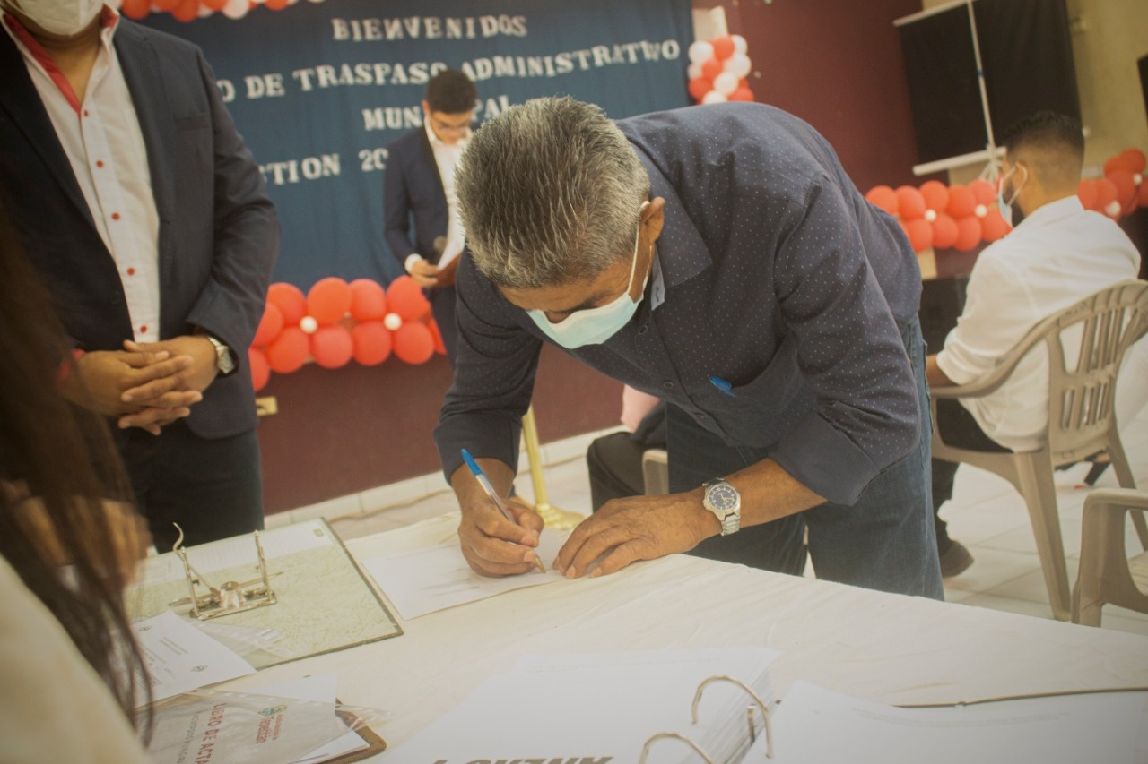
FOTOGRAFÍAS

Slide 32
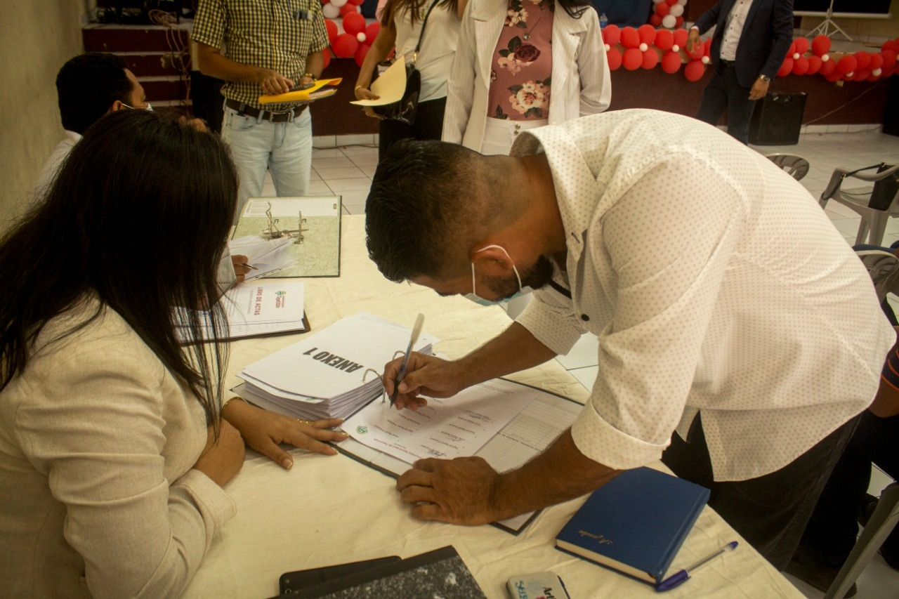

Slide 33
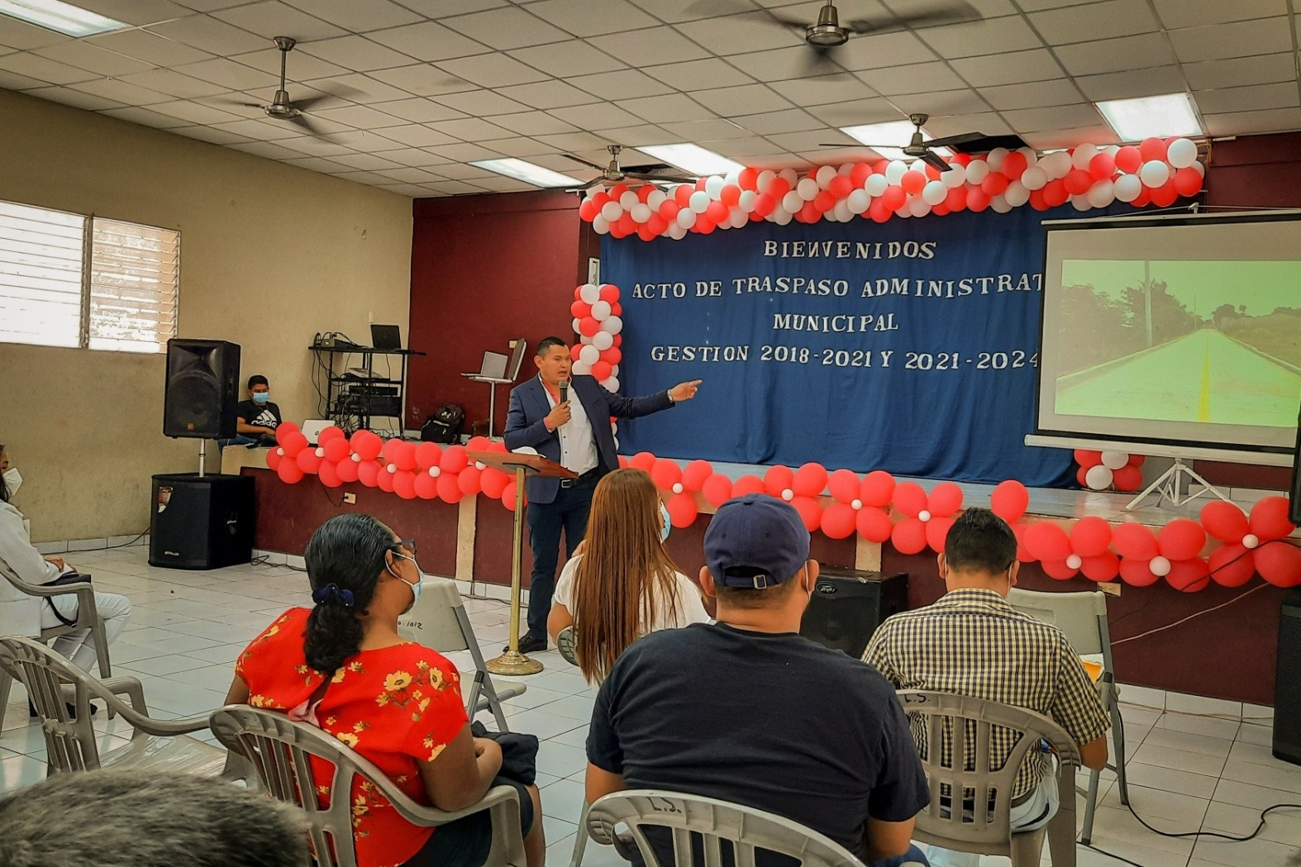
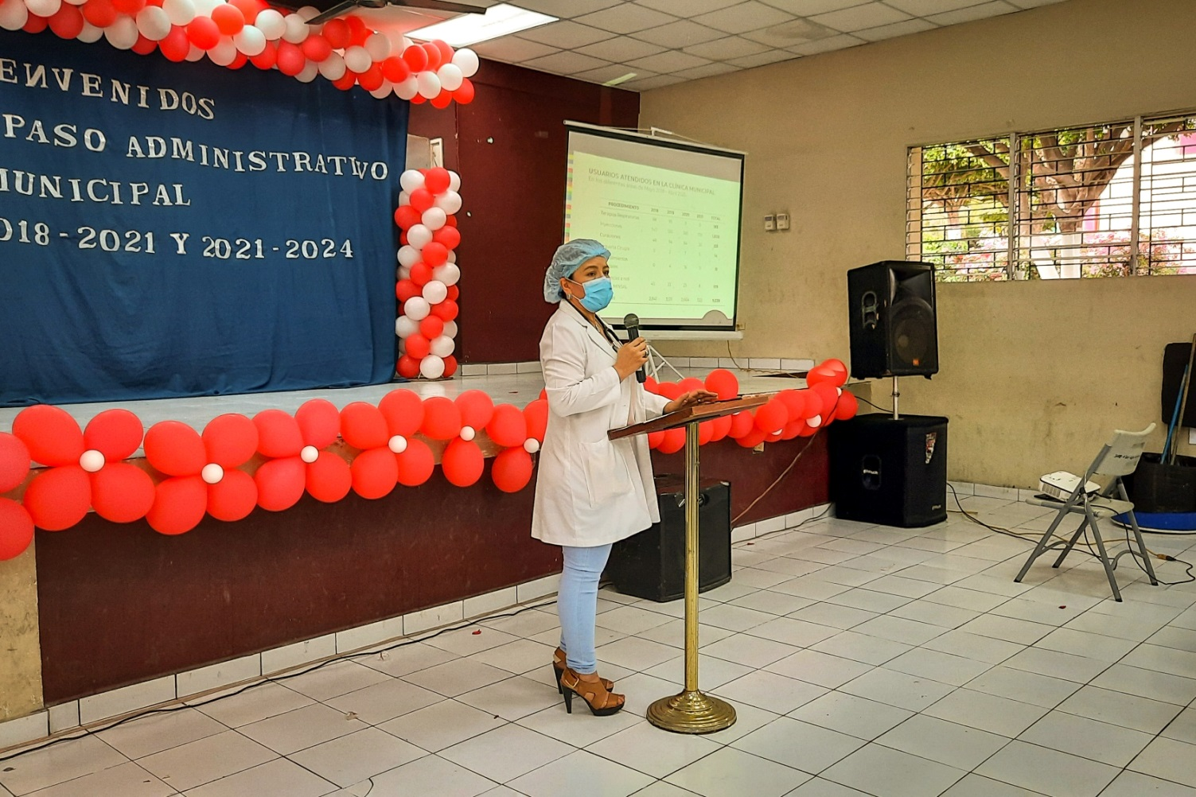

Slide 34
